Slide 1
Przewidywanie wyników szkolnych za pomocą klasyfikacji
Klaudia Gruszkowska
Bartosz jamroży

Slide 2
ZBIÓR DANYCH
Zbiór dotyczy danych zebranych z dwóch portugalskich szkół średnich. Obejmuje wcześniejsze oceny uczniów, cechy demograficzne, społeczne i cechy związane ze szkołą.
Zadanie polega na predykcji końcowej oceny ucznia.
Wybraliśmy dwa warianty klasyfikacji : binarna – podział na dwie klasy pass i fail 5-poziomowa – podział punktów zgodny z ocenami
Każdy z wariantów dzielimy dodatkowo na klasyfikację uwzględniającą poprzednie oceny i taką która tych ocen nie uwzględnia.

Slide 3
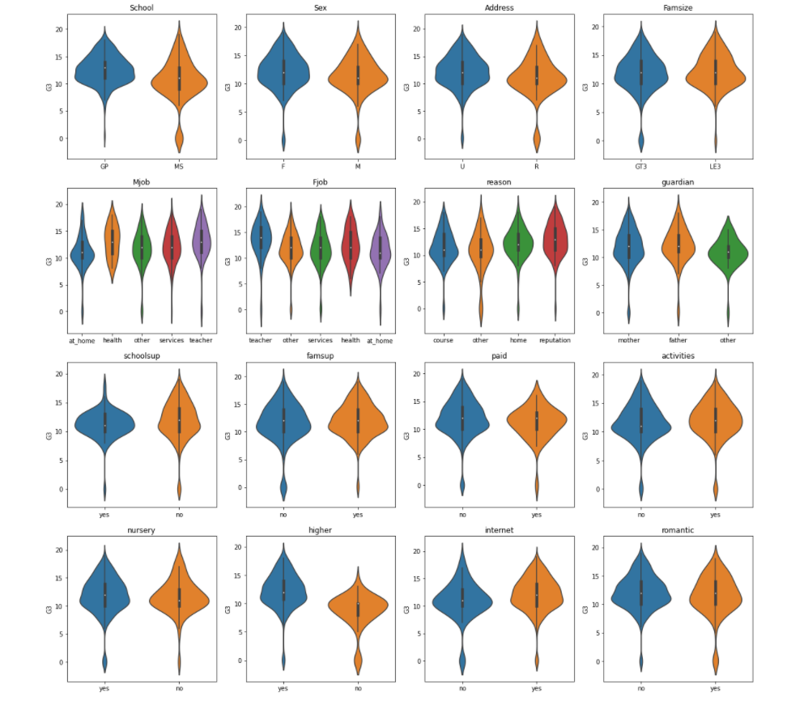
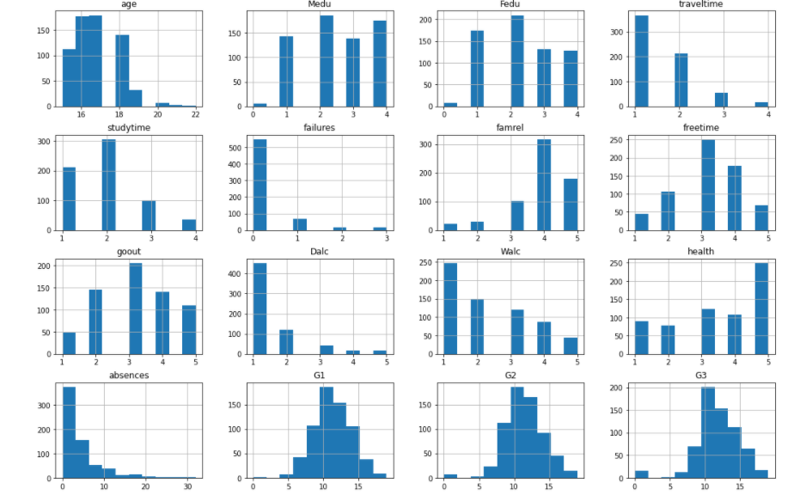
EDA

Slide 4
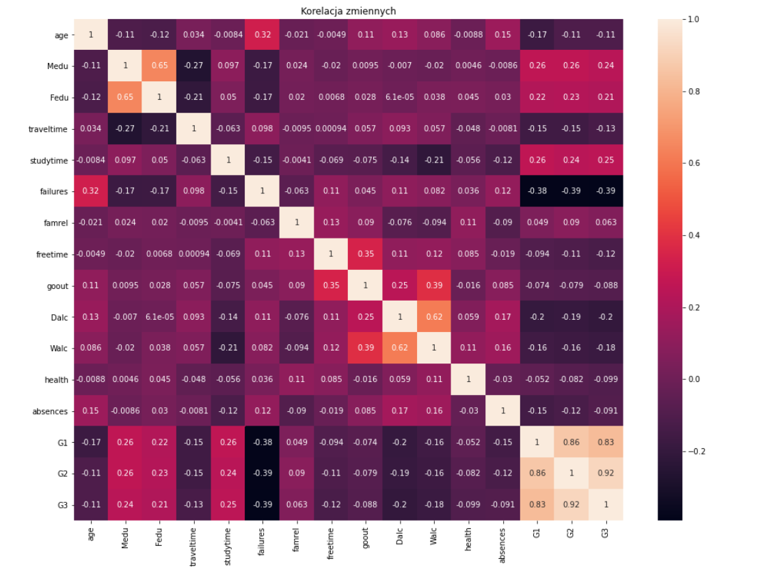
EDA
Dzięki macierzy korelacji, zauważyliśmy duży wpływ poprzednich ocen semestralnych z końcową oceną którą będziemy chcieli przewidzieć, dlatego zdecydowaliśmy się na rozbicie tego zadania na uwzględniające te dane jak i te które nie będzie ich uwzględniało.

Slide 5
INŻYNIERIA CECH
W danych nie było braków.
Użyliśmy trzech rodzai encodingu:
One – hot encoding - dla zmiennych, które nie mają za dużo klas aby nie zwiększyć za bardzo wymiarowości danych
Target encoding – dla zmiennych, które mają więcej klas
Mapowanie yes = 1 i no = 0 - dla klas, które maja tylko klasy yes, no

Slide 6

WSTĘPNE MODELE
- Klasyfikacja binarna (miara f1)
- Klasyfikacja 5-poziomowa (miara f1)

Slide 7

KOŃCOWE MODELE
- Do strojenia parametrów użyliśmy GridSearch i tpot
- Tak prezentują się najlepsze wytrenowane przez nas modele i ich wyniki.

Slide 8
PODSUMOWANIE
- Źródło danych:
https://www.apispreadsheets.com/datasets/110

